Slide 1
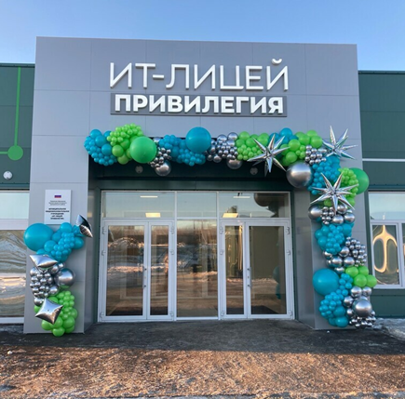

ИТ-ЛИЦЕЙПРИВИЛЕГИЯ
ИТ-ЛИЦЕЙ ПРИВИЛЕГИЯ
«Роботизированный комплекс для лиц с утратой зрения»
Руководитель:
Гужавина Елена Александровна,
педагог дополнительного образования
МОУ «ИТ-Лицей Привилегия»
Автор:
Бардюжа Нил Евгеньевич
МОУ «ИТ-Лицей Привилегия», 3 класс

Slide 2
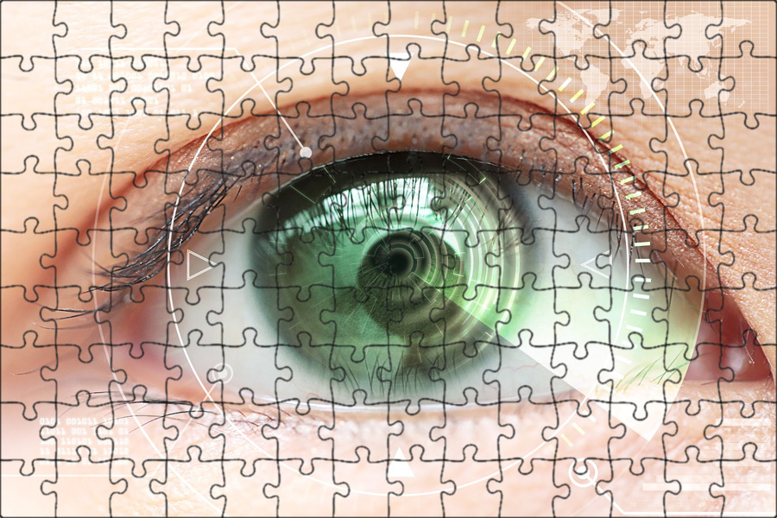
Целью данной работы является разработка прототипа роботизированного устройства помогающего ориентироваться в пространстве людям с потерей зрения.
Задачи:
Изучение причин и возрастных особенностей утраты зрения.
Изучение роли современных технологий в улучшении качества жизни пожилых людей с утратой зрения.
Разработать роботизированного помощника для пожилого человека с утратой зрения.

Slide 3
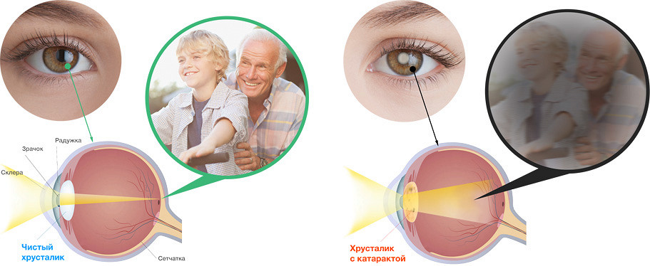
Понимание причин и последствий утраты зрения в пожилом возрасте помогает формировать основу для разработки программ и мероприятий, направленных на улучшение качества жизни и обеспечение полноценной поддержки этой уязвимой группы населения.

Slide 4
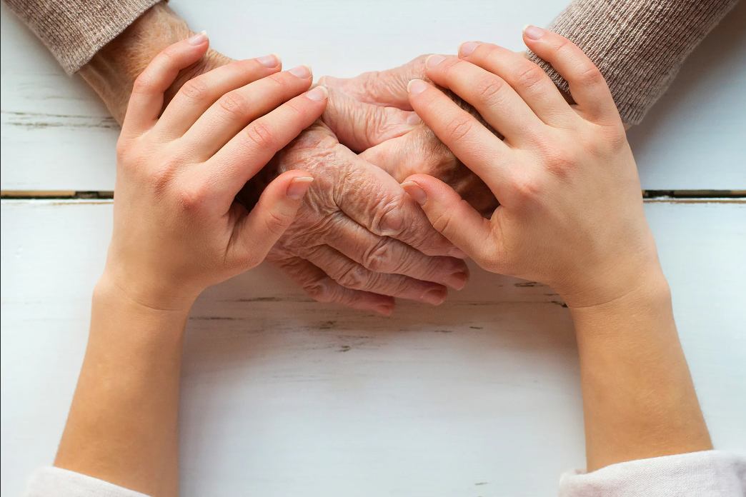
Изучение новых технологий, меня на идею создания устройства призванного послужить помощником в быту членам семьи. Устройство была разработано пожилой прабабушки, которая в силу возрастных заболеваний, потеряла зрение на 95%

Slide 5
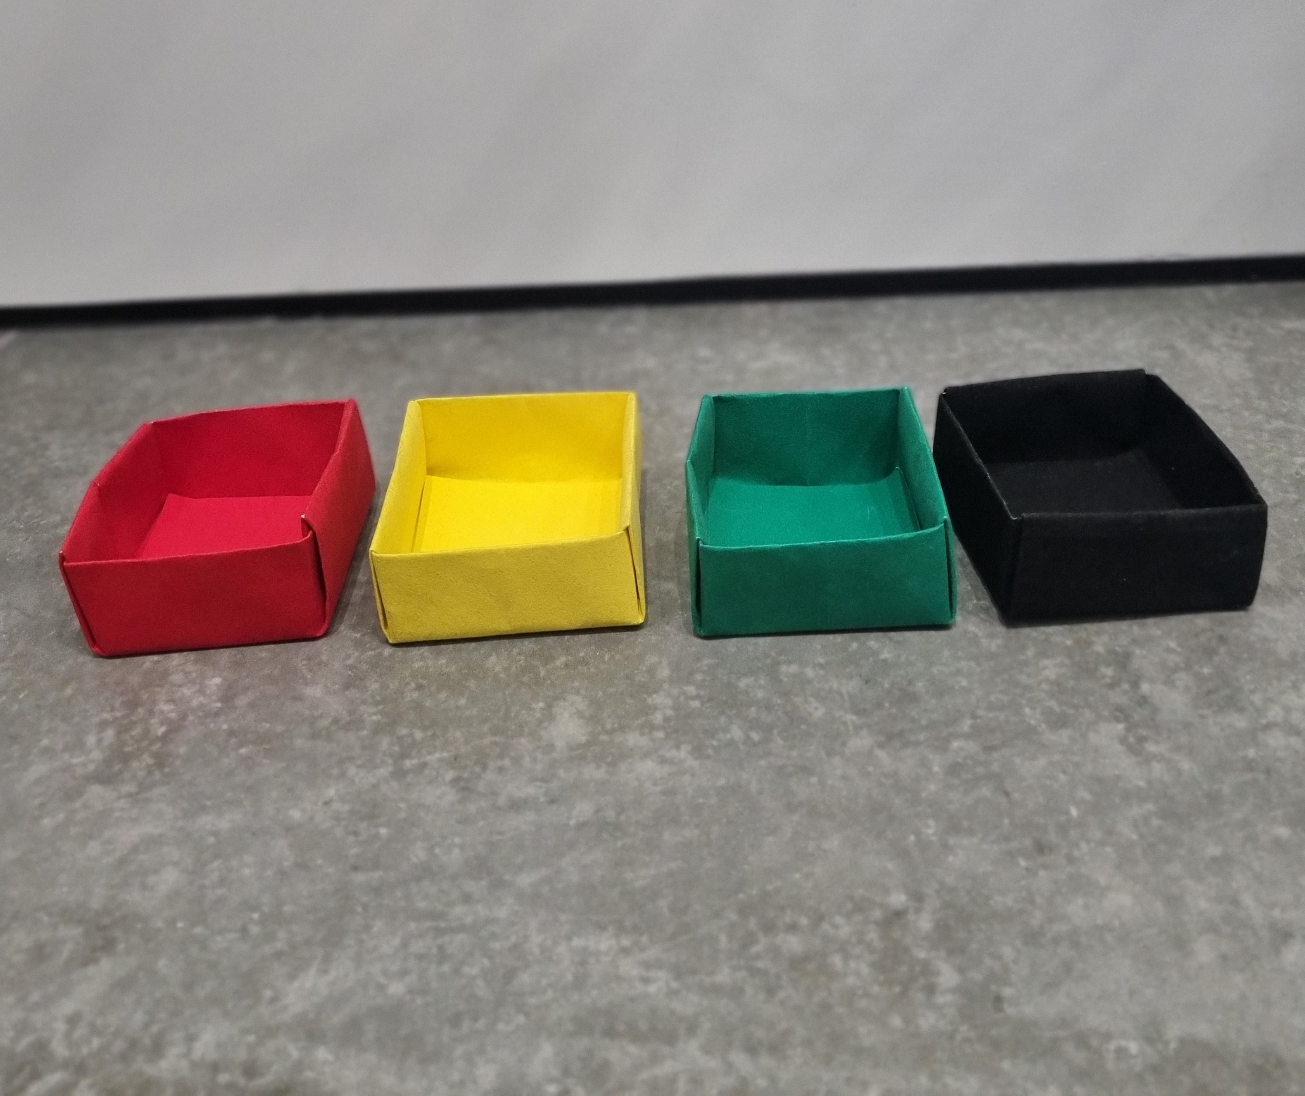
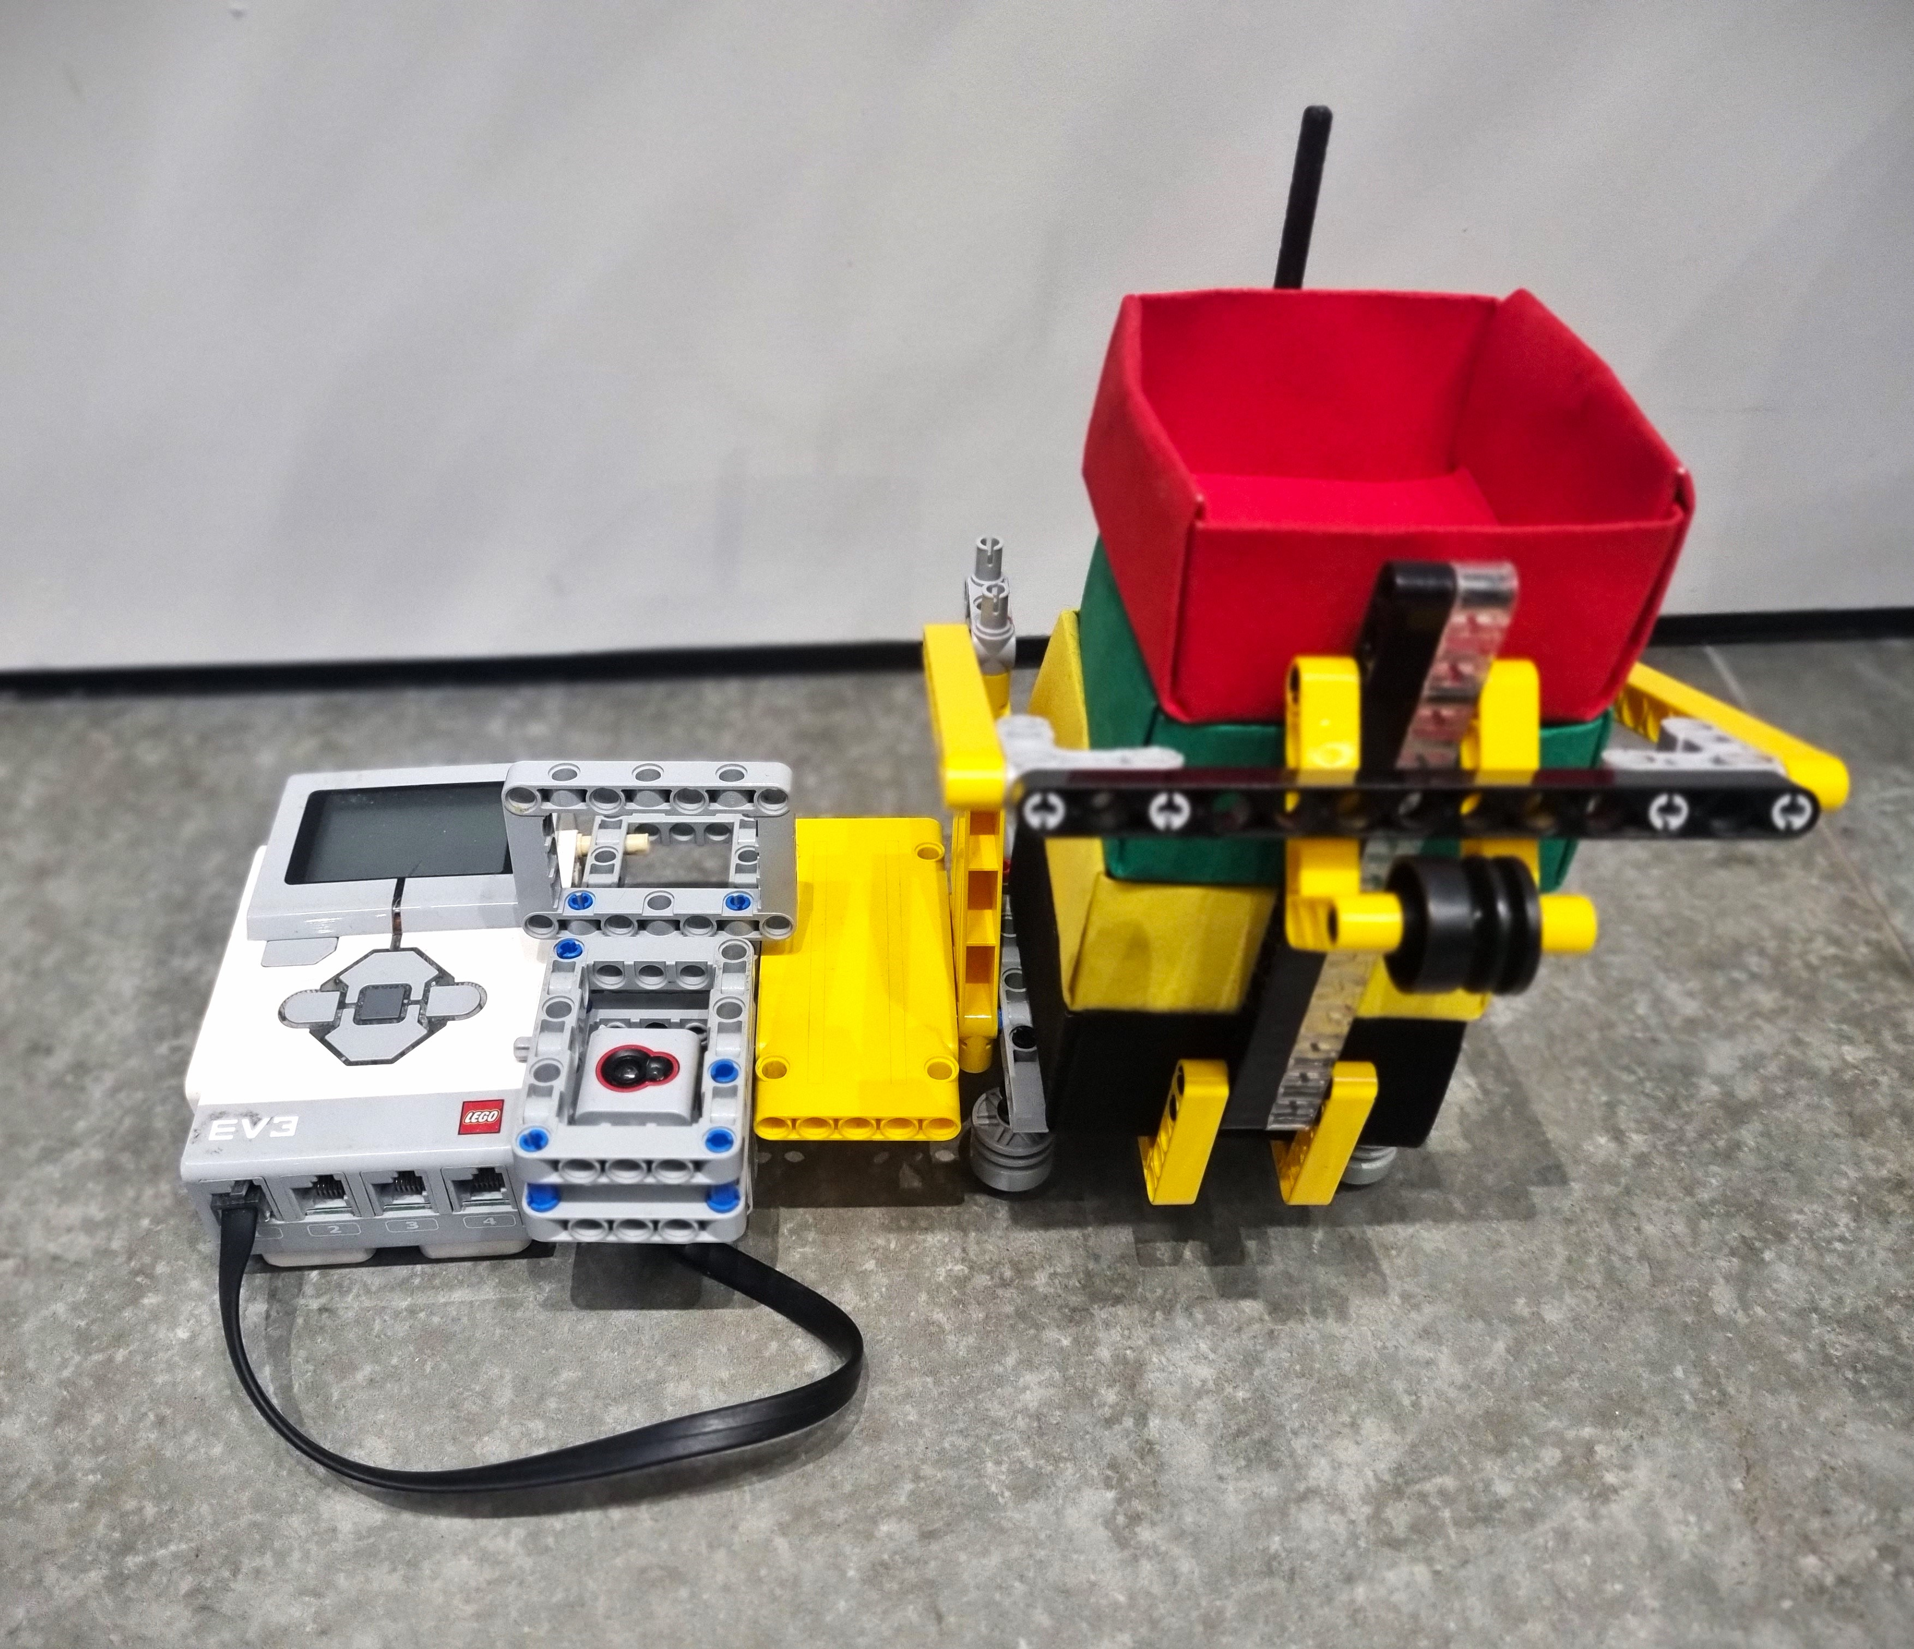
Устройство помогающее различать медикаментозные препараты на основе Lego Mindstorms EV3
ОТ ТЕМПЕРАТУРЫ
ОТ ДАВЛЕНИЯ
ОТ АЛЛЕРГИИ
КАПЛИ ДЛЯ ГЛАЗ

Slide 6
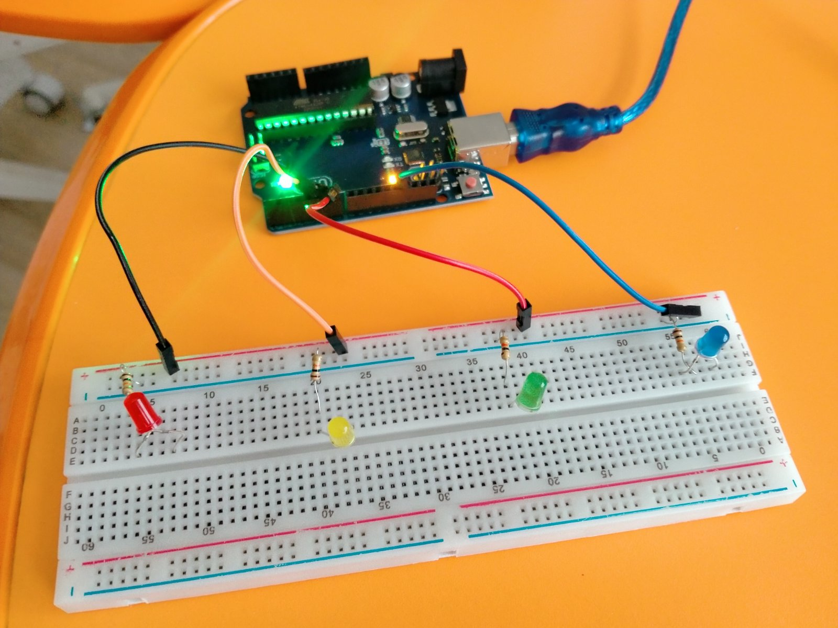
Подсветка на основе платы Arduino Uno для контейнера с лекарством

Slide 7
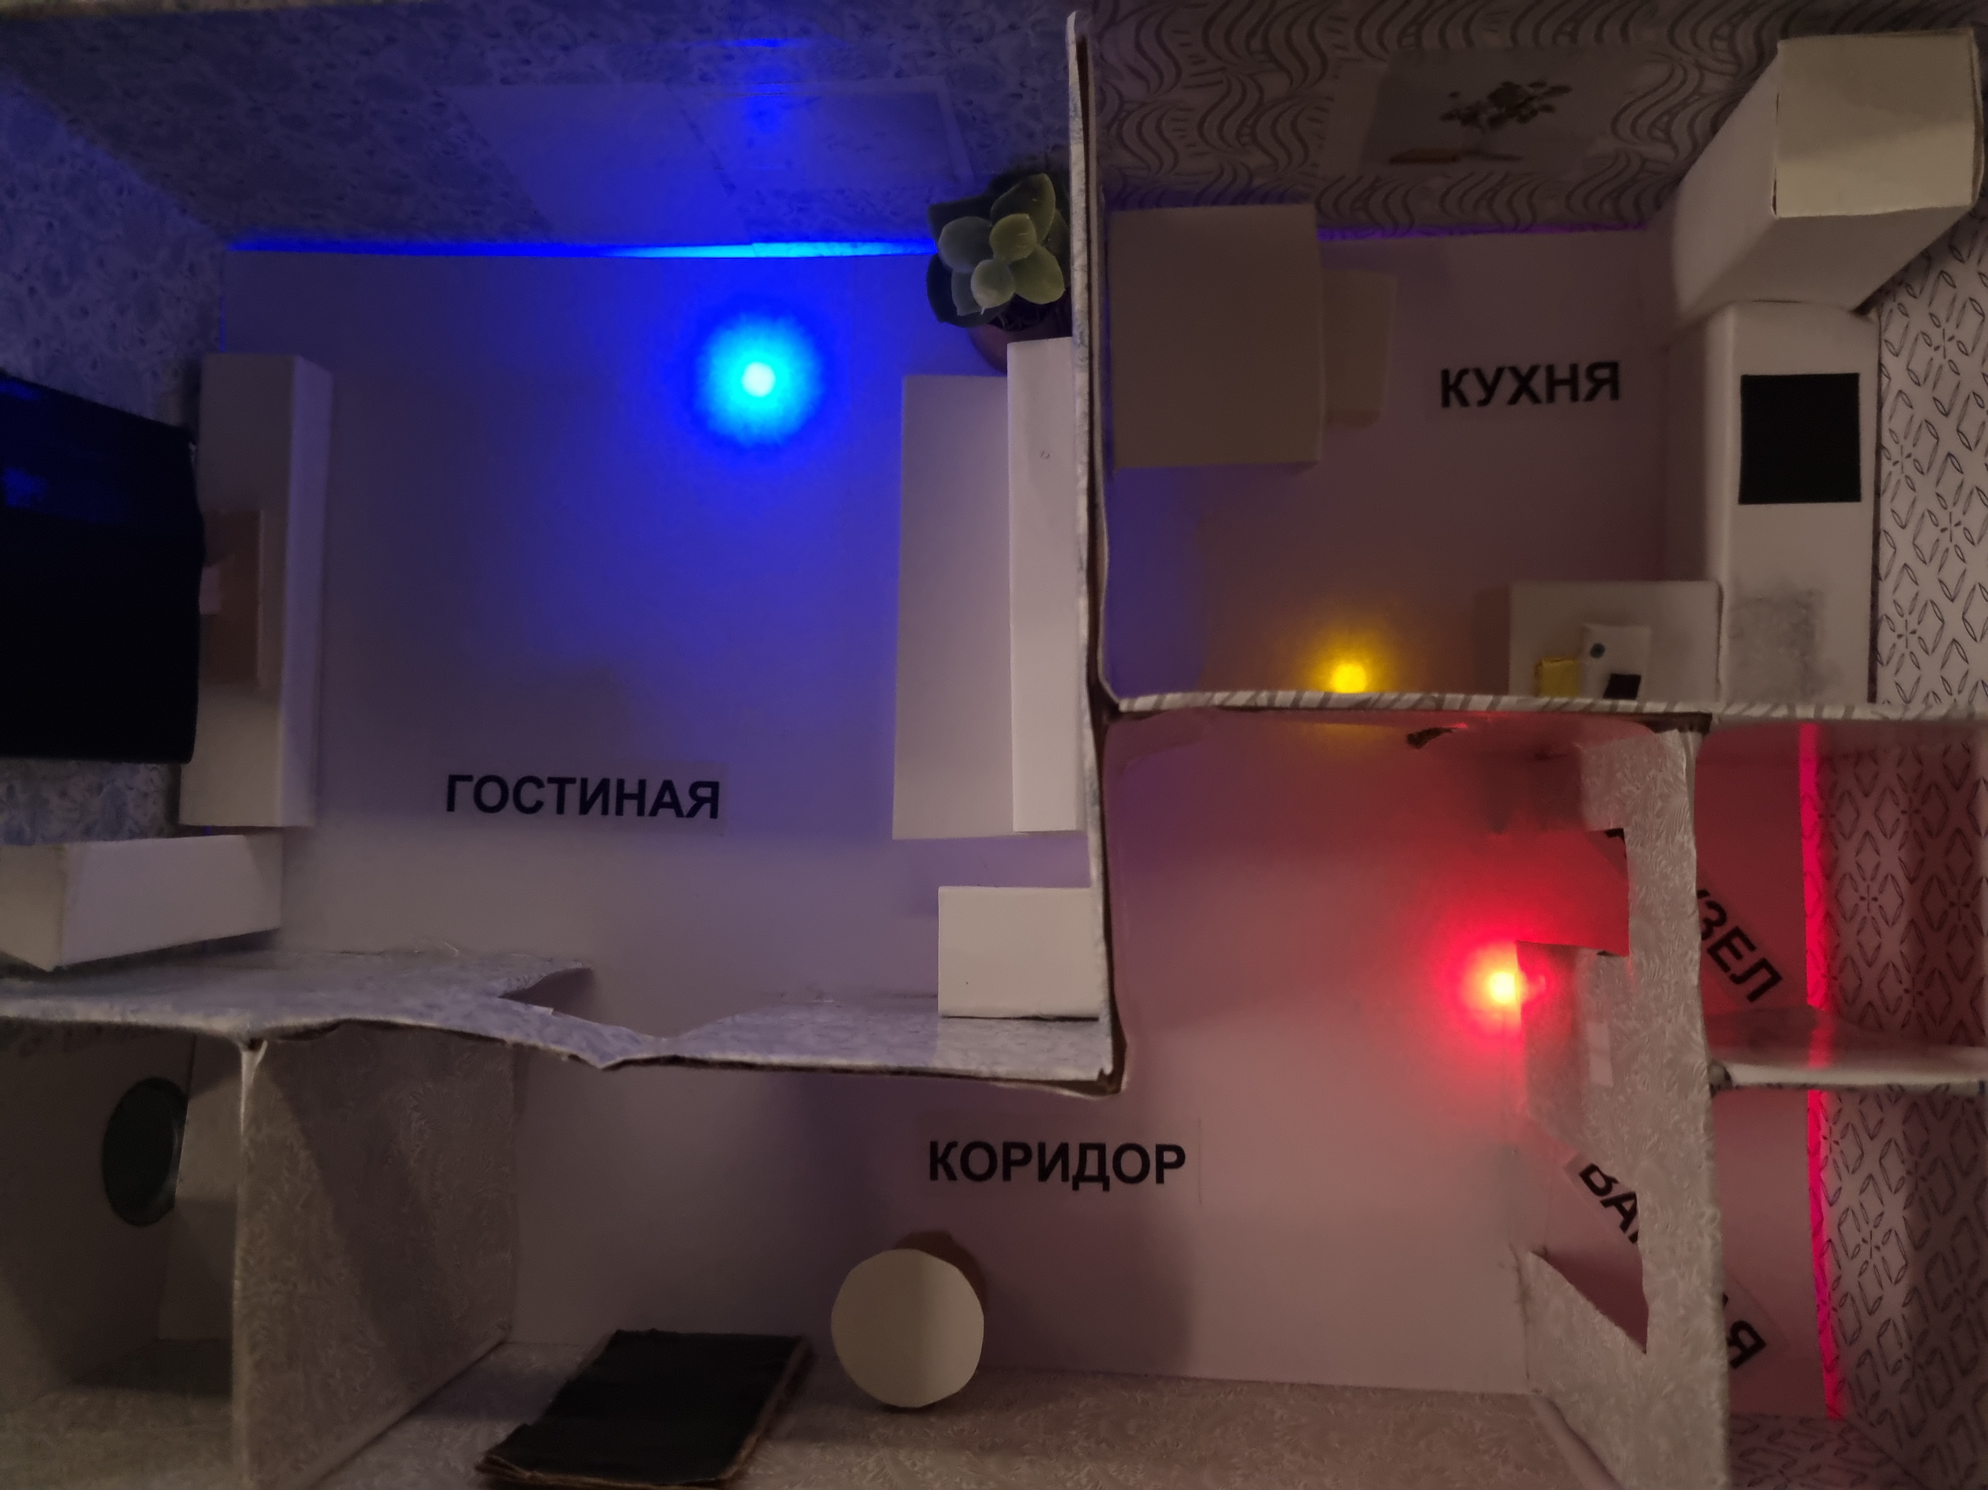
Макет квартиры с цветовой подсветкой.

Slide 8
ИТ-ЛИЦЕЙПРИВИЛЕГИЯ
ИТ-ЛИЦЕЙ ПРИВИЛЕГИЯ
«Роботизированный комплекс для лиц с утратой зрения»
Руководитель:
Гужавина Елена Александровна,
педагог дополнительного образования
МОУ «ИТ-Лицей Привилегия»
Автор:
Бардюжа Нил Евгеньевич
МОУ «ИТ-Лицей Привилегия», 3 класс

